Slide 1
6-6
تقريب الكسور

Slide 2
فكرة الدرس:
أحدد إن كان الكسر اقرب إلى الصغير أو أو1 مستعملا خط الإعداد.
1
2

Slide 3
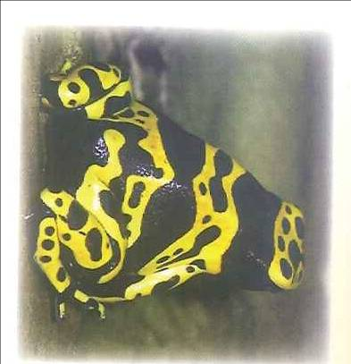
إستعد
يبلغ طول الضفدع السام الظاهر في الصورة حوالي 5 سنتمترات، وهي قيمة تساوي متر .
1
20

Slide 4
يمكن تقريب الكسور باستعمال خط الأعداد.

Slide 5
مثال من واقع الحياة
تقريب الكسور
حيوانات: ارجع إلى المعلومات أعلاه .
هل طول الضفدع السام اقرب إلى
(الصفر أو أو1) متر ؟
1
1
2

Slide 6
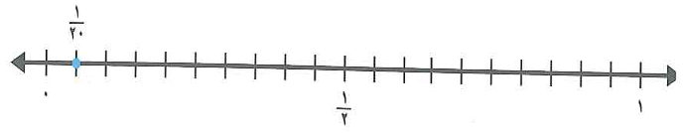
1
مثل على خط الإعداد
لاحظ أن الكسر .اقرب إلى صفر منه إلى أو 1، إذن، طول الضفدع السام أقرب إلى صفر متر.
20
1
20
1
2

Slide 7
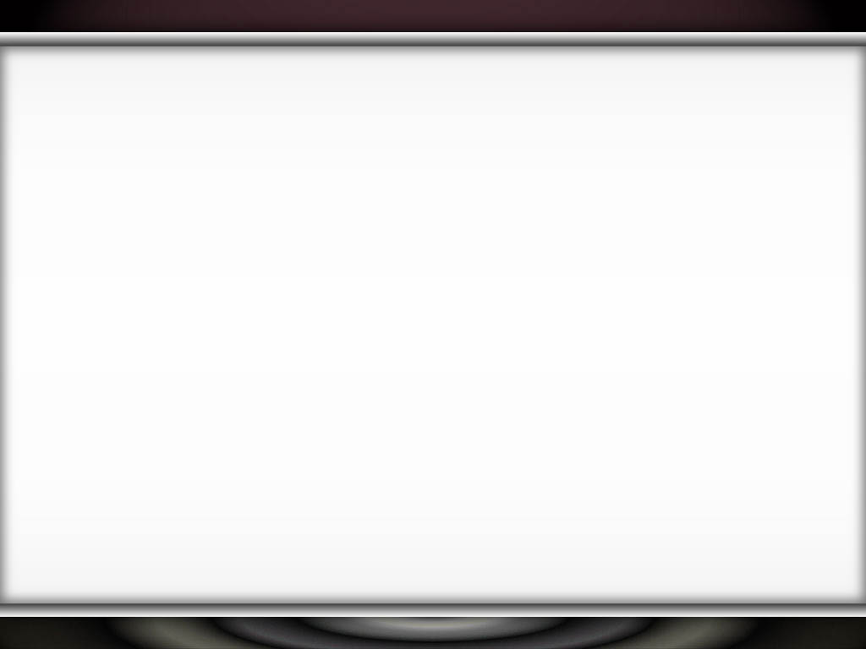
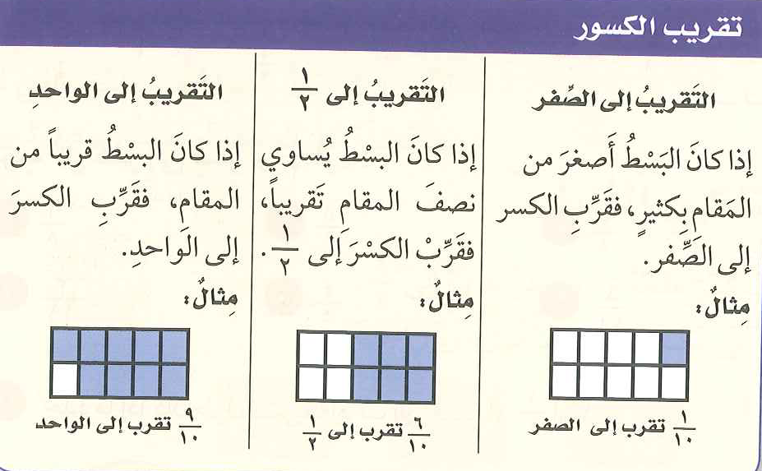

Slide 8
تذكر
البسط هو العدد فوق خط الكسر، والمقام هو العدد تحت خط الكسر
في الكسر
البسط 4، والمقام 9.
4
9

Slide 9
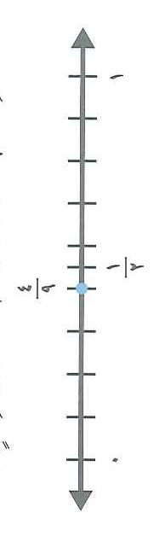
تقريب الكسور ذهنيا
مثال
1
4
2-قرب إلى صفر أو أو 1.
بما أن 4 تساوي نصف 9 تقريبا، فان أقرب إلى ويمكن أن ترى علة خط الأعداد أن أقرب إلى منه إلى صفر أو 1.
2
9
1
4
2
9
1
4
2
9

Slide 10
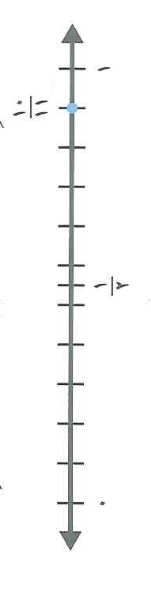
تقريب الكسور ذهنيا
مثال
1
10
3-قرب إلى صفر أو أو 1.
بما أن 10 تقترب من 11، فان أقرب ما يكون إلى 1
2
11
10
11

Slide 11

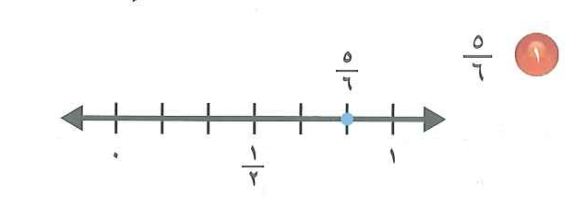
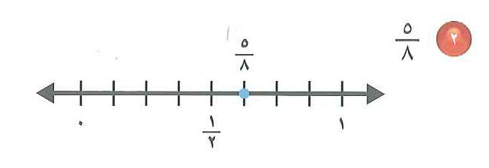
√ تأكد
1
بين ما إذا كان الكسر أقرب إلى صفر أو أو 1:
2
أقرب لـ 1 لآن 5 تقترب من 6
1
أقرب لـ لآن 5 تقترب من نصف 8
2

Slide 12
1
قرِّب كل كسر إلى صفر أو أو 1:
2
1
3
يقرب إلى الصفر
8
5
1
يقرب إلى
4
2
9
يقرب إلى 1
7
5
8
3
1
يقرب إلى
6
2
7

Slide 13
1
قرِّب كل كسر إلى صفر أو أو 1:
2
3
7
يقرب إلى الصفر
11
4
يقرب إلى 1
8
5
8
1
يقرب إلى
9
2
16
1
يقرب إلى الصفر
10
9

Slide 14
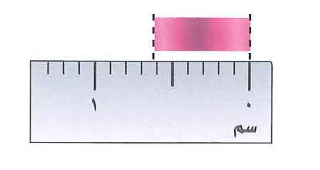
10- حدد ما إذا كان طول الشريط أقرب إلى صفر أو أو 1.
1
2
طول الشريط أقرب إلى
1
2

Slide 15

√ تحدث
وضح بلغتك الخاصة كيف نُقَرَّبُ الكسور

Slide 16
√ تحدث
ارسم خط الأعداد ثم أعين النقط الواقعة في منتصف المسافة بين العدد صفر والعدد 1. ثم أعين الكسر المراد تقريبه على خط الأعداد, ثم أحسب كم يبعد ذلك الكسر عن الصفر وعن النصف أو عن النصف عن الواحد.

Slide 17
تدرب .وحل المسائل

Slide 18
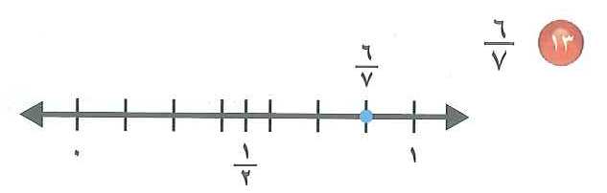
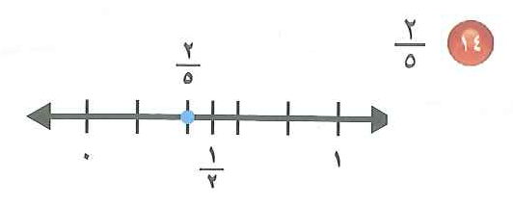
1
بين ما إذا كان الكسر أقرب إلى صفر أو أو 1:
2
أقرب لـ 1 لآن 6 تقريبا تساوي 6
1
أقرب لـ لآن 2 تقترب من نصف 5
2

Slide 19
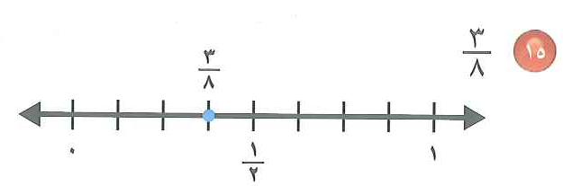
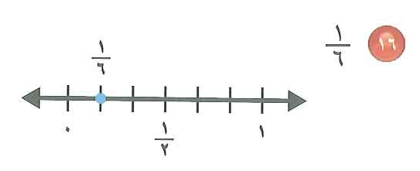
1
بين ما إذا كان الكسر أقرب إلى صفر أو أو 1:
2
1
أقرب لـ لآن 3 تقترب من نصف 8
2
أقرب لـ الصفر لآن 1 أقل بكثير من 6

Slide 20
1
قرِّب كل كسر إلى صفر أو أو 1:
2
1
17
يقرب إلى الصفر
5
1
يقرب إلى الصفر
18
14
يقرب إلى 1
12
19
15
8
1
يقرب إلى
20
2
14

Slide 21
1
قرِّب كل كسر إلى صفر أو أو 1:
2
6
21
يقرب إلى 1
7
2
يقرب إلى الصفر
22
7
6
1
23
يقرب إلى
2
11
2
يقرب إلى الصفر
24
13

Slide 22
1
قرِّب كل كسر إلى صفر أو أو 1:
2
9
25
1
يقرب إلى
17
2
2
26
يقرب إلى الصفر
10
6
1
27
يقرب إلى
2
13
14
يقرب إلى 1
28
16

Slide 23

أكلت خديجة من فطيرة. أي مما يأتي يعد تقديراً أفضل للكمية التي أكلتها خديجة: نصف الفطيرة تقريباً أم كل الفطيرة تقريباً؟
5
12
.

Slide 24
30 - قياس: حفر مزارع حفرة مربعة الشكل، طول ضلعها متر.
هل طول ضلع الحفرة أقرب إلى متر أم إلى 1متر؟
15
16
1
2
.

Slide 25

31- انتهي عثمان من قراءة من كتابه.
هل قرأ نصف الكتاب أم معظم الكتاب ؟
12
15

Slide 26
32-انتهى حسين من تنظيف من حديقة منزله.
أي مما يأتي يعد تقديرا أفضل للجزء الذي لم يتم تنظيفه:
كل الحديقة أم نصف الحديقة ؟
2
10

Slide 27
مسائل مهارات التفكير العليا
33-مسألة مفتوحة: اكتب كسرا مقامه 15 ويمكن تقريبه إلى .
1
2
7
15

Slide 28
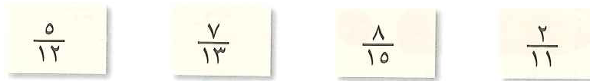
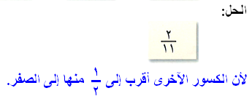
مسائل مهارات التفكير العليا
34- اكتشف المختلف: حدد الكسر الذي يختلف عن الكسور الثلاثة الأخرى ،وبرر إجابتك

Slide 29
أكتب
35
وضح طريقتين مختلفين لتقريب الكسور، وبين الاستعمال المناسب لكل منهما.

Slide 30
أكتب
35
يمكن استعمال خط الأعداد لتقريب الكسور وذلك عندما تكون مقامات الكسور متساوية, ويمكن أيضاً تقريب الكسور ذهنياً وذلك بمقارنة بسوط ومقامات المكسور.

